Slide 1
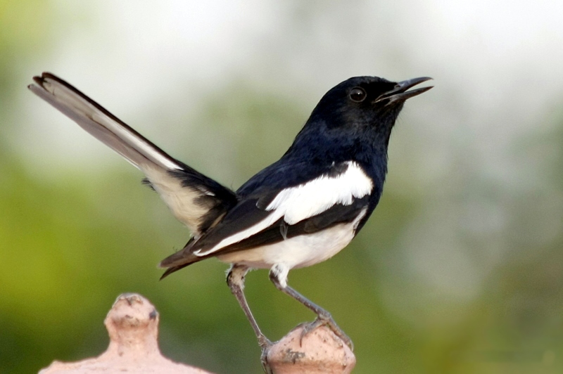
স্বাগতম

Slide 2
শিক্ষক পরিচিতি
মোহাম্মদ আবদুল গফুর মজুমদার সহকারী শিক্ষক
গৈয়ারভাঙ্গা সরকারী প্রাথমিক বিদ্যালয়।
লালমাই, কুমিল্লা।
বিষয় পরিচিতি
বিষয়ঃ বাংলা
শ্রেণিঃ ৪র্থ
পাঠের শিরোনামঃ পাখির জগৎ
সময়ঃ ৪০ মিনিট

Slide 3
আজকের পাঠঃ পাখির জগৎ
পৃষ্ঠাঃ ৬২
মা আরো বলেন........................টুনটুনির সবচেয়ে প্রিয়।

Slide 4
শিখনফল
শোনাঃ ২.২.১ গল্প শুনে মূল বিষয় বুঝতে পারবে।
বলাঃ ২.৪.১ গল্পের মূল বিষয় বলতে পারবে।
পড়াঃ ২.৪.১ গল্প পড়তে পারবে।
লেখাঃ ২.৩.৪ পঠিত গল্পের বিষয়ে প্রশ্নের উত্তর শুদ্ধভাবে লিখতে পারবে।

Slide 5
দোয়েল সম্পর্কে ৫ টি বাক্য বলো।
১। দোয়েল বাংলাদেশের জাতীয় পাখি।
২। এর গায়ের রং সাদা ও কালো।
৩। দোয়েল বাংলাদেশের সব জায়গায় পাওয়া যায়।
৪। দোয়েল মিষ্টি সুরে গান গায়।
৫। দোয়েল পোকামাকর খায়।
এই পাখির নাম কি?
দোয়েল

Slide 6
চড়ুই সম্পর্কে ৫ টি বাক্য বলো।
১। চড়ুই পাখি ঘরের কোনে বাসা তৈরি করে।
২। এদের মাথা ছাই রঙের।
৩। এদের পিঠ বাদামি রঙের।
৪। চড়ুই পাখি দেখতে ছোট।
৫। শস্যদানা এদের প্রিয় খাদ্য।
এই পাখির নাম কি?
চড়ুই

Slide 7
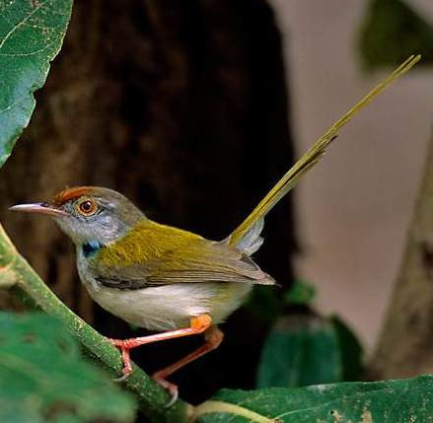
টুনটুনি সম্পর্কে ৫ টি বাক্য বলো।
১। টুনটুনি খুব ছোট পাখি।
২। টুনটুনির পালক জলপাই সবুজ।
৩। এদের ঠোঁট লম্বা।
৪। এরা টুই টুই শব্দ করে ডাকে।
৫। এরা গাছের পাতার মধ্যে বাসা তৈরি করে।
এই পাখির নাম কি?
টুনটুনি

Slide 8
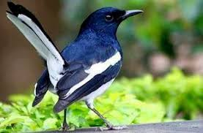
দলীয় কাজ
দোয়েল দল
দোয়েলের ৫ টি বৈশিষ্ট্য লিখ।
চড়ুই দল
চড়ুইয়ের ৫ টি বৈশিষ্ট্য লিখ।
টুনটুনি দল
টুনটুনির ৫টি বৈশিষ্ট্য লিখ।

Slide 9
শিক্ষার্থীর নিরব পাঠ

Slide 10
মূল্যায়ন
১। বাংলাদেশের জাতিয় পাখির নাম লিখ।
২। পরিচিত পাঁচটি পাখির নাম লিখ।

Slide 11
বাড়ির কাজ
তোমার বাড়িতে থাকে এরকম একটি পাখির ৫টি বৈশিষ্ট্য লিখে আনবে।

Slide 12
ধন্যবাদ

